Slide 1
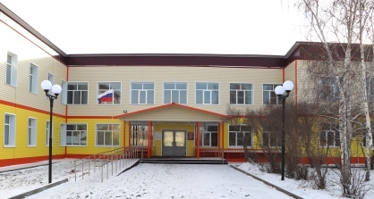
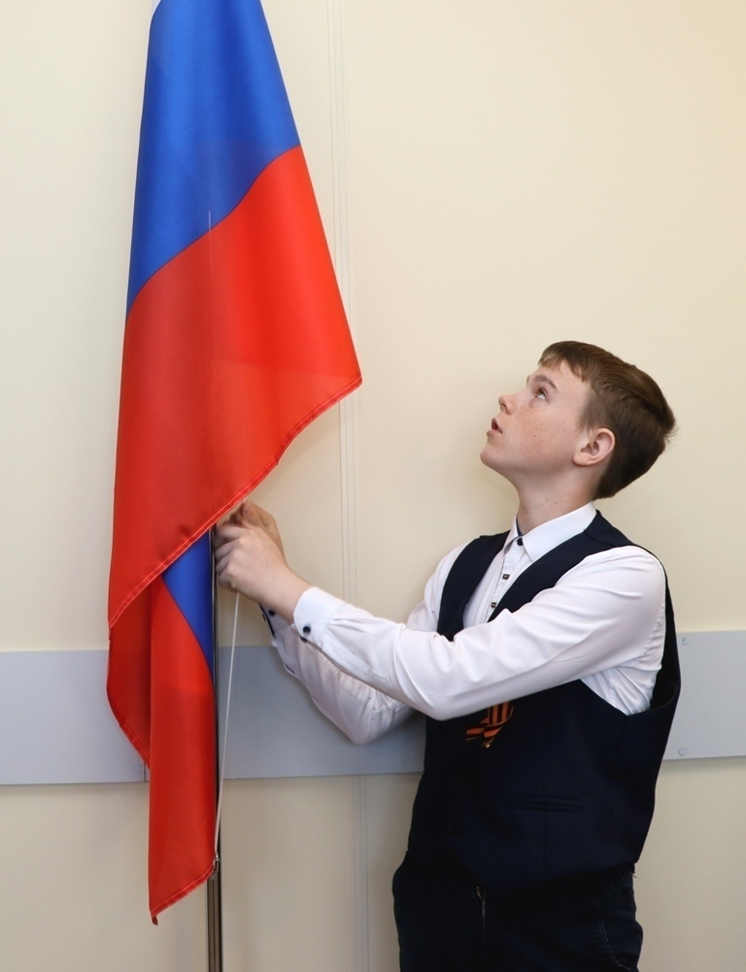

Гражданско-патриотическое воспитание: устойчивые традиции и новые возможности
МБОУ «Михайловская СОШ» - 2025 г.

Slide 2
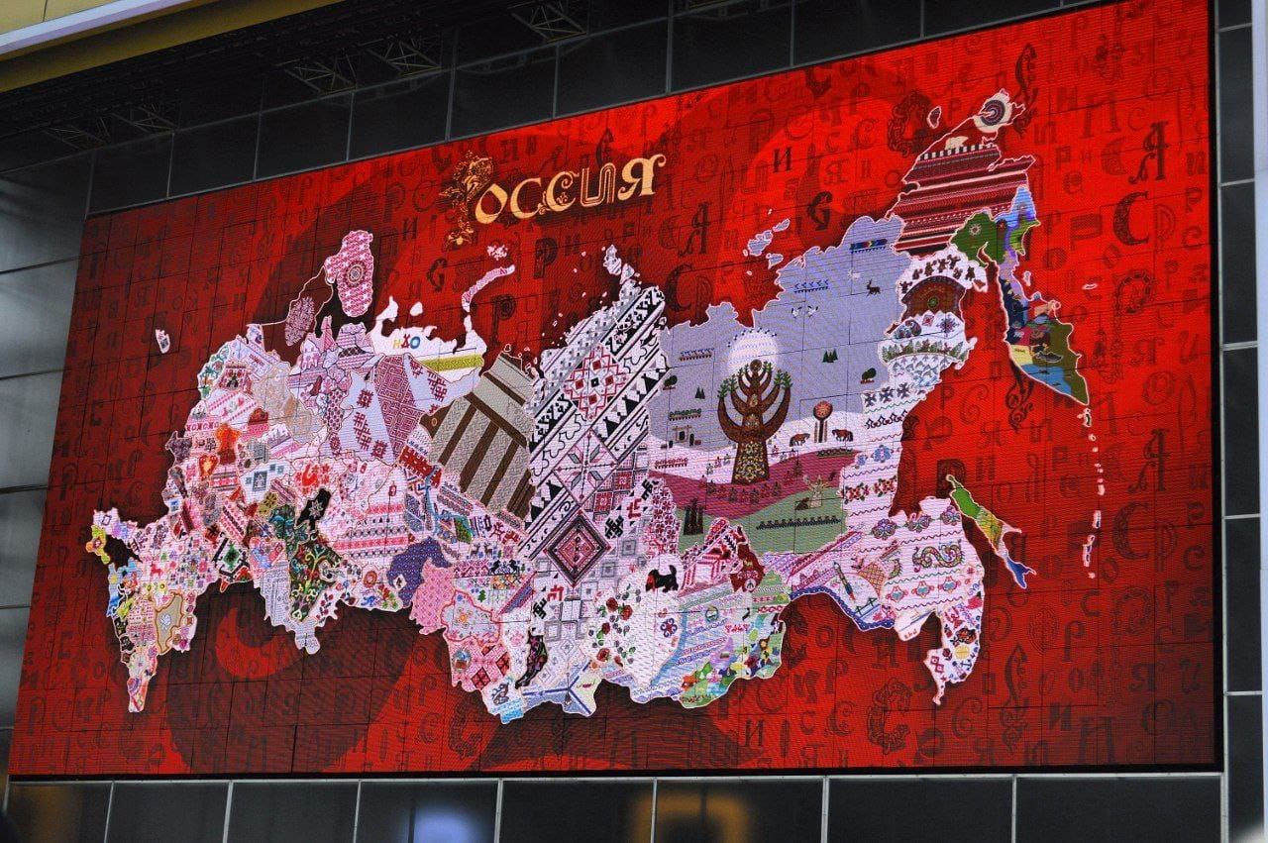
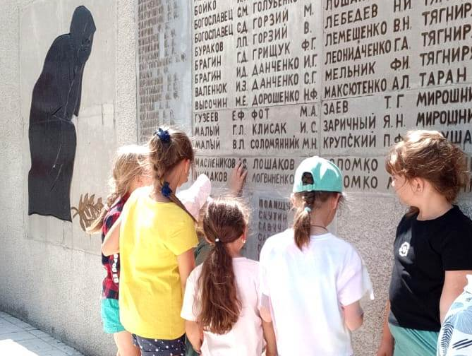
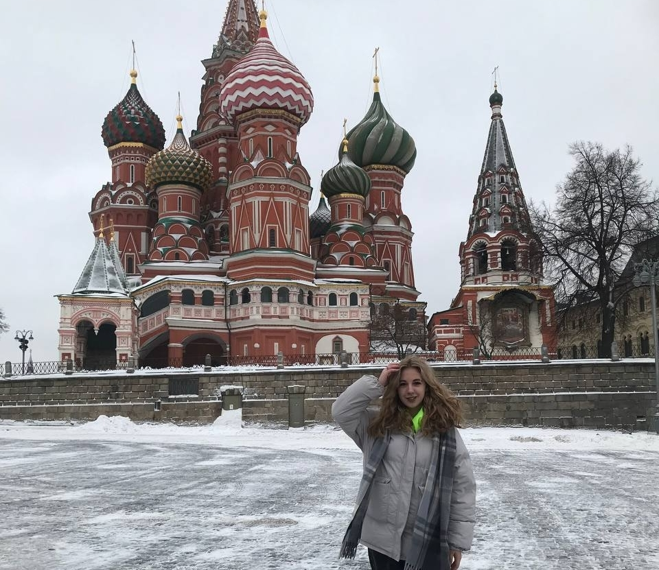
«Без прошлого нет будущего»

Slide 3
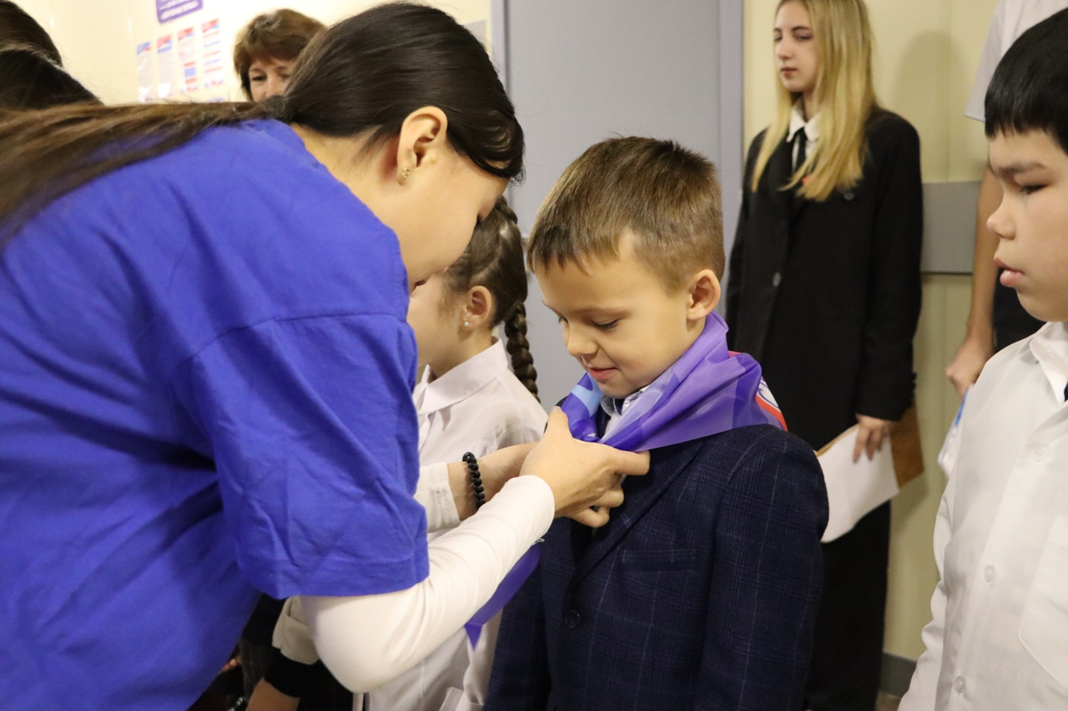
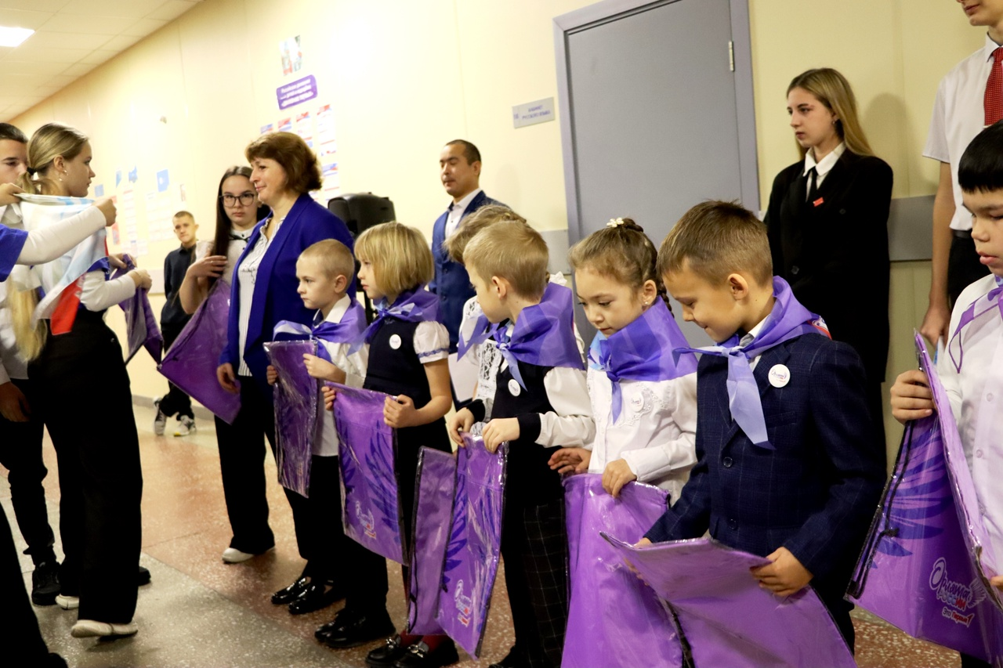
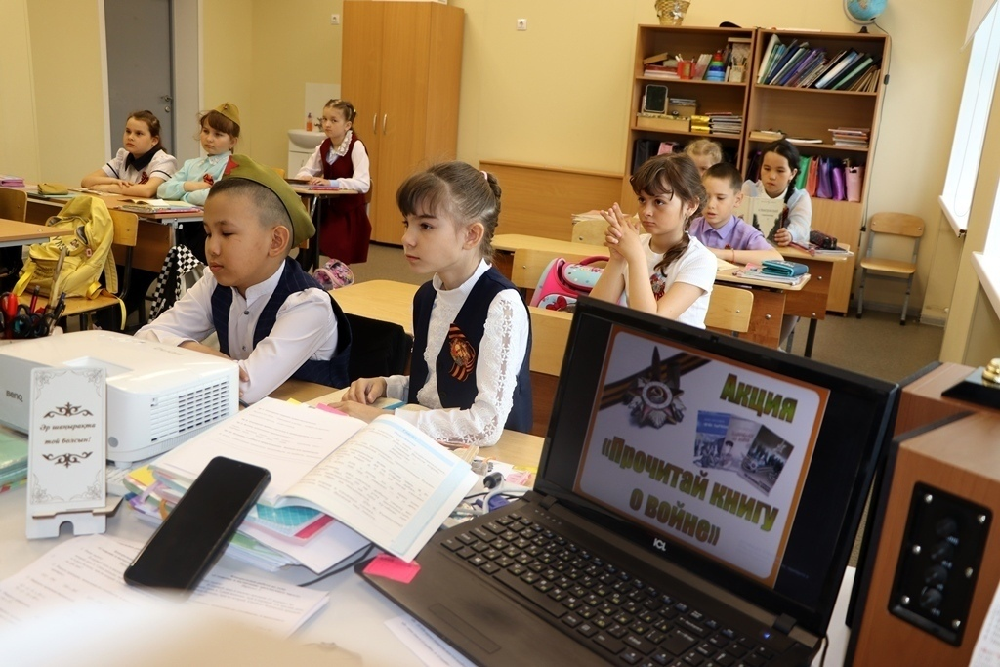
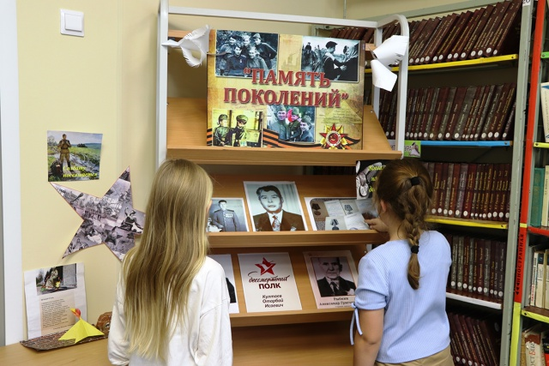
Посвящение в «Орлята России»
Акция «Мы помним!»

Slide 4
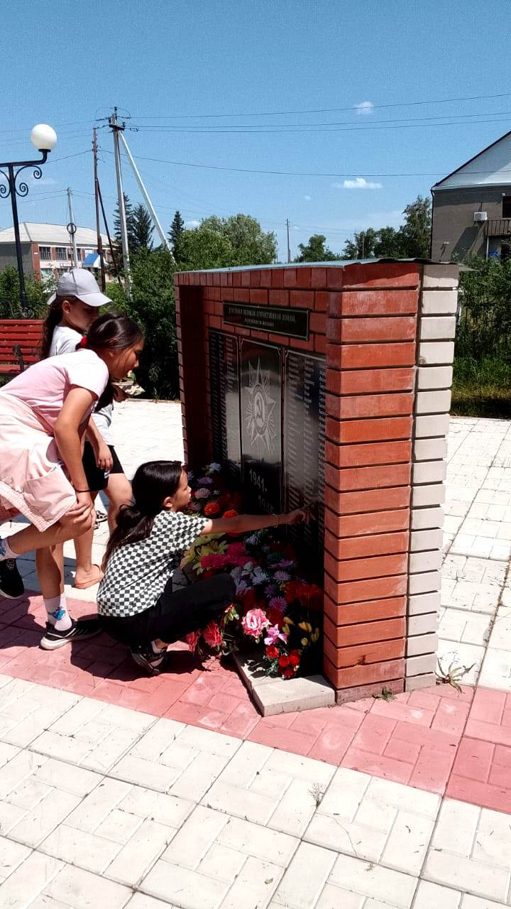
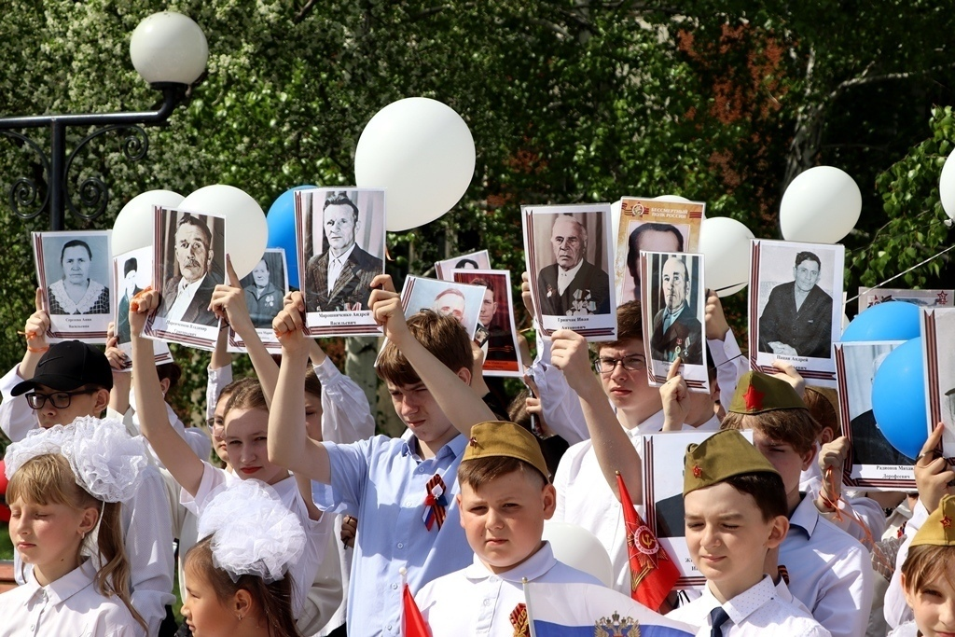
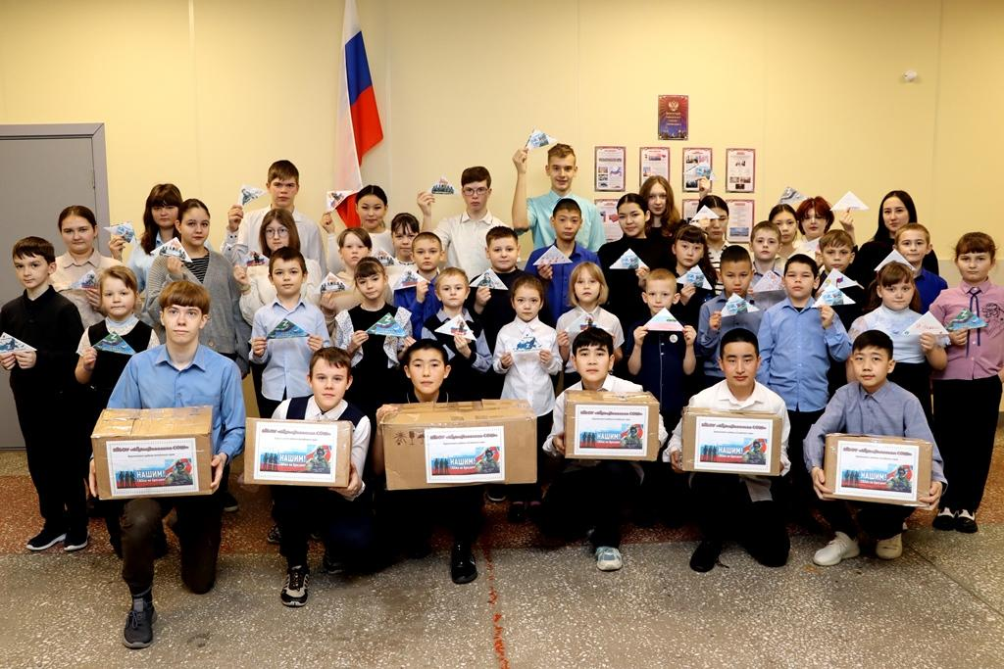
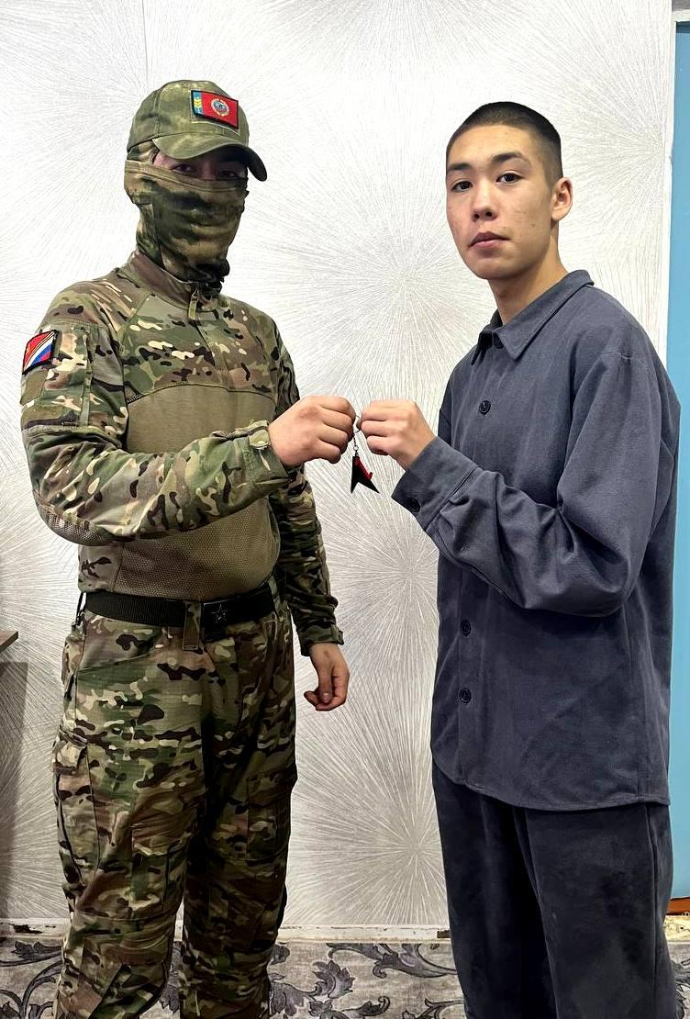
Митинги ко всем памятным датам
Благотворительные акции в поддержку участников СВО

Slide 5
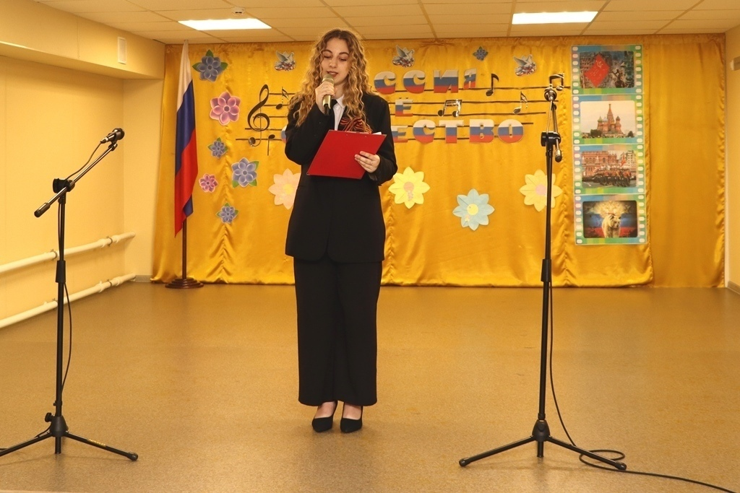
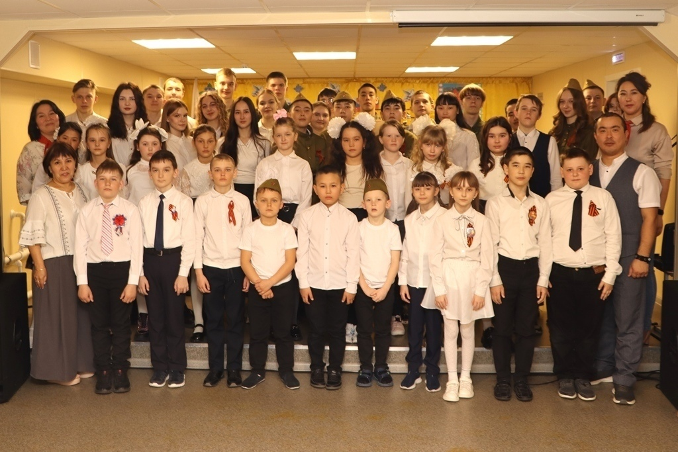
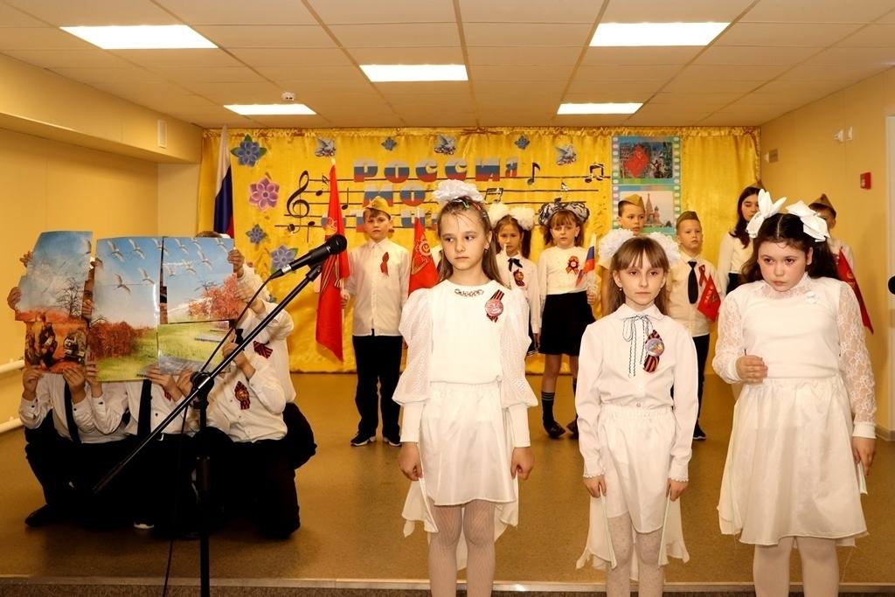
Фестиваль патриотической песни «Моя Родина – Россия»

Slide 6
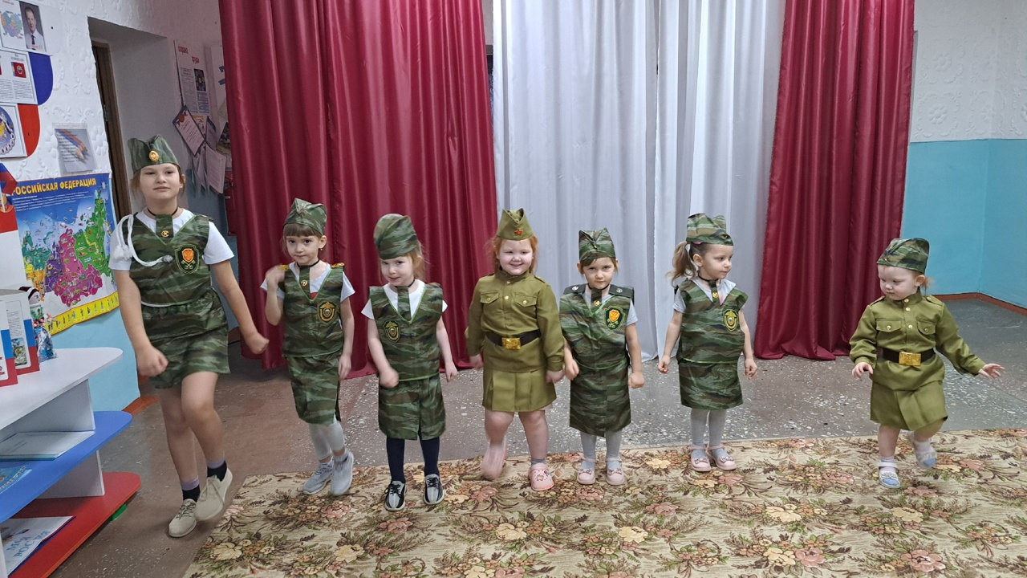
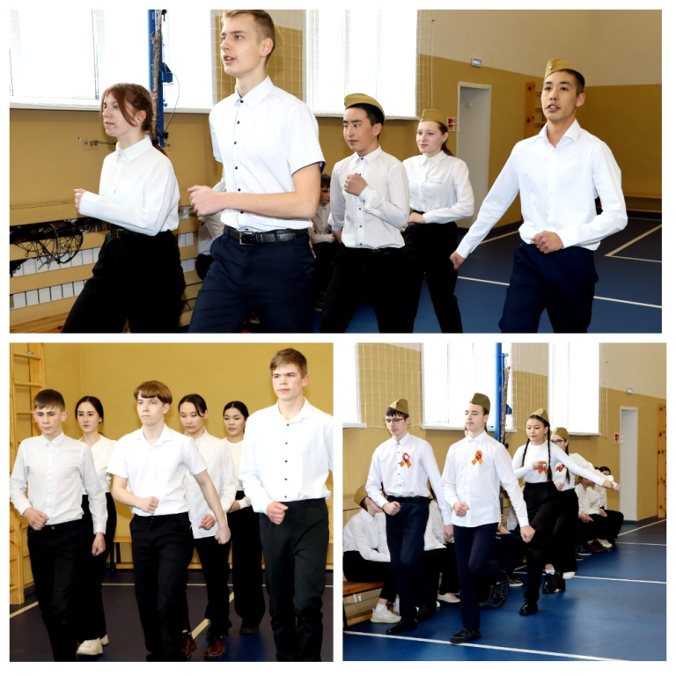
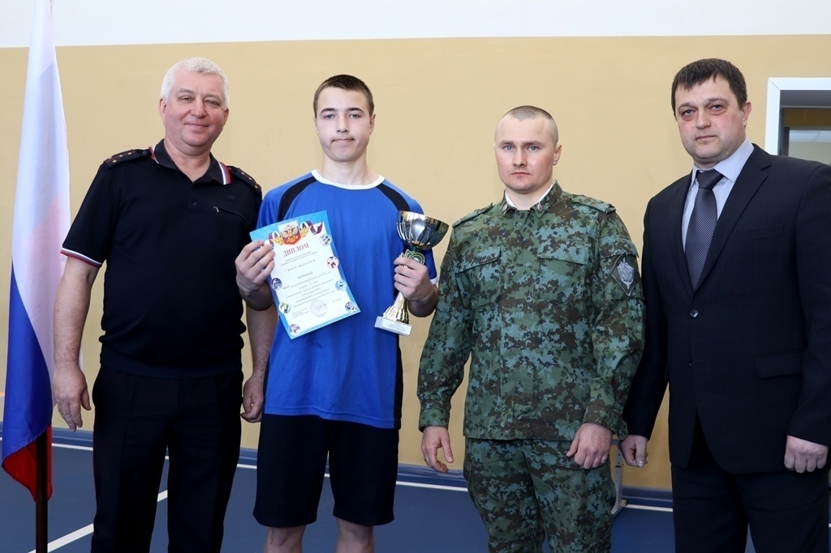
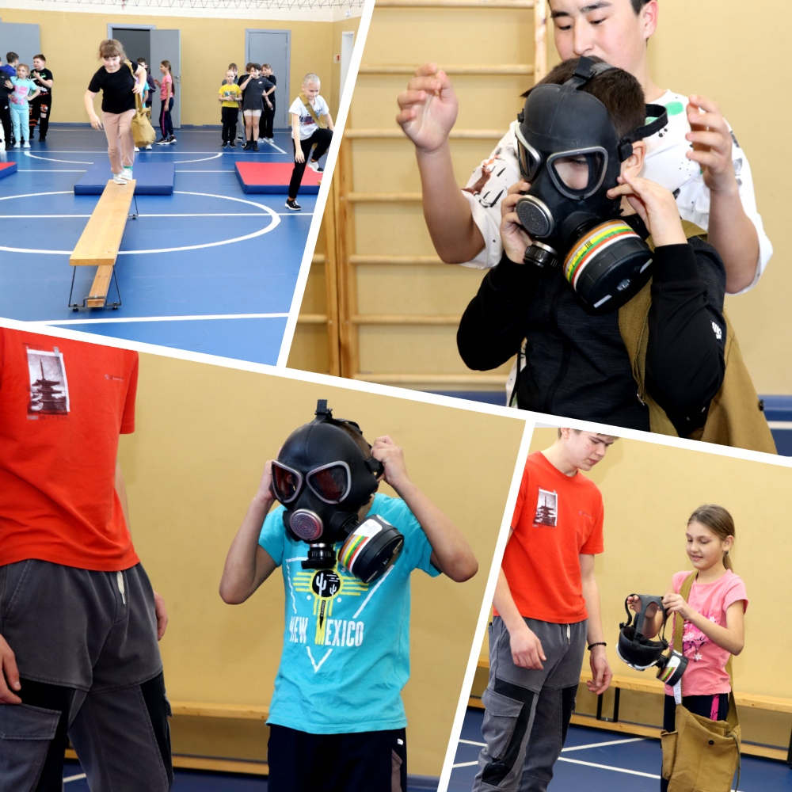
Смотр песни и строя, военно-спортивная игра «А ну-ка, парни»

Slide 7
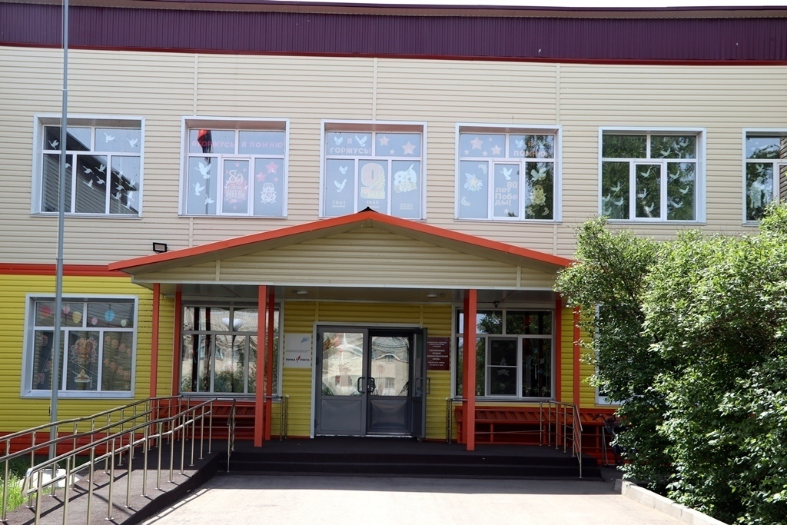
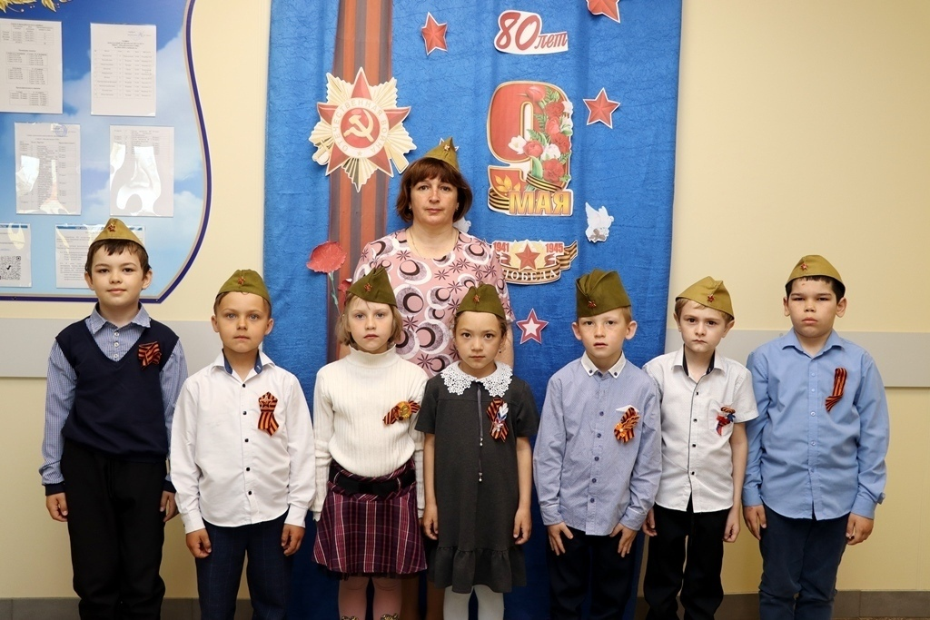
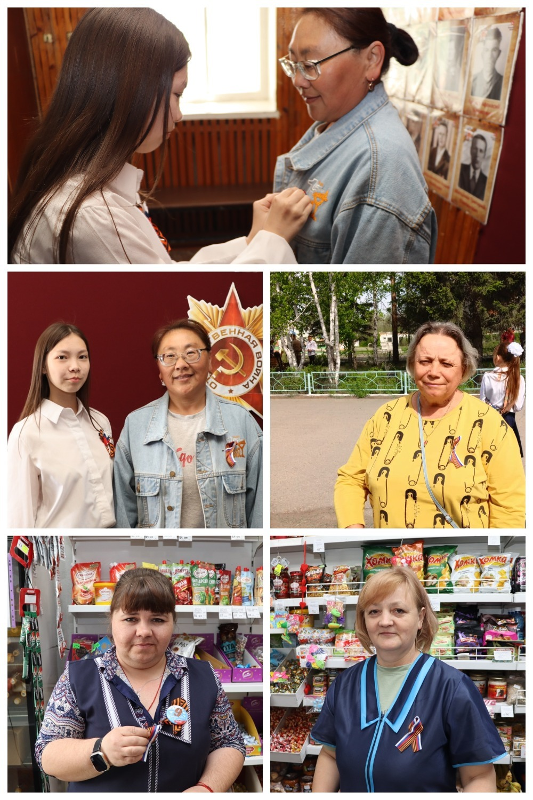
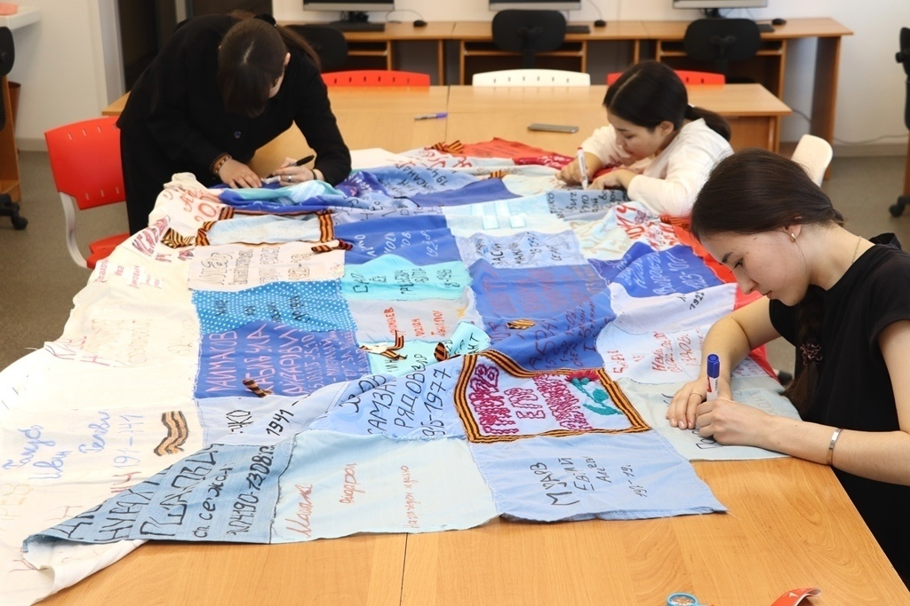
Акции «Окна Победы», «Песни Победы», «Белый голубь» и «Георгиевская ленточка», «Платок победы»

Slide 8
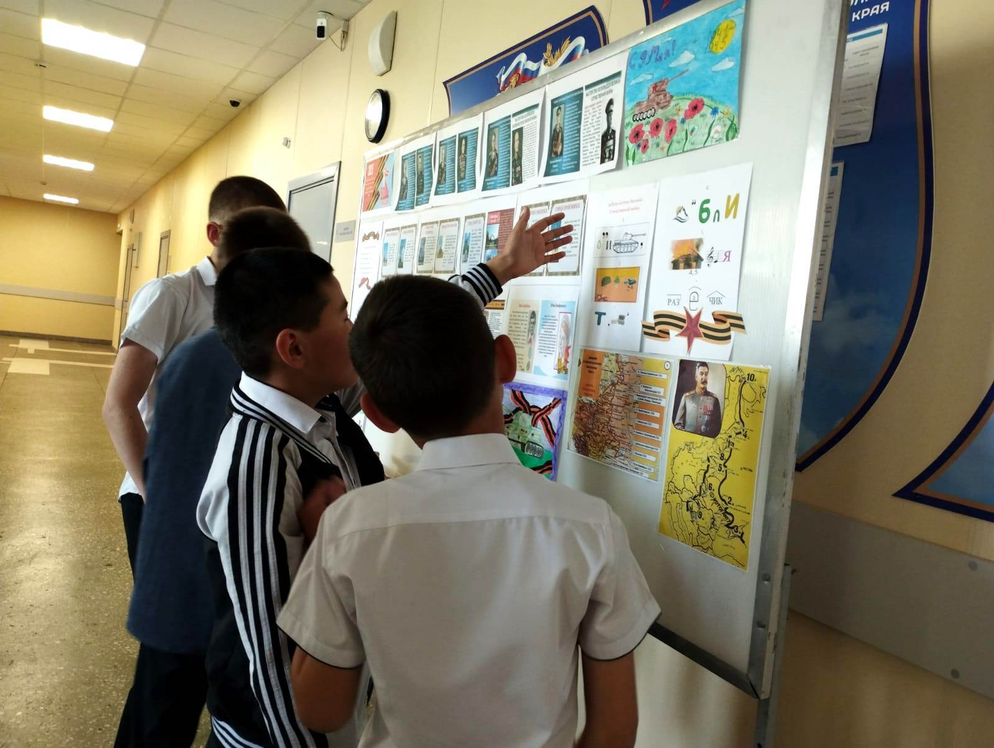
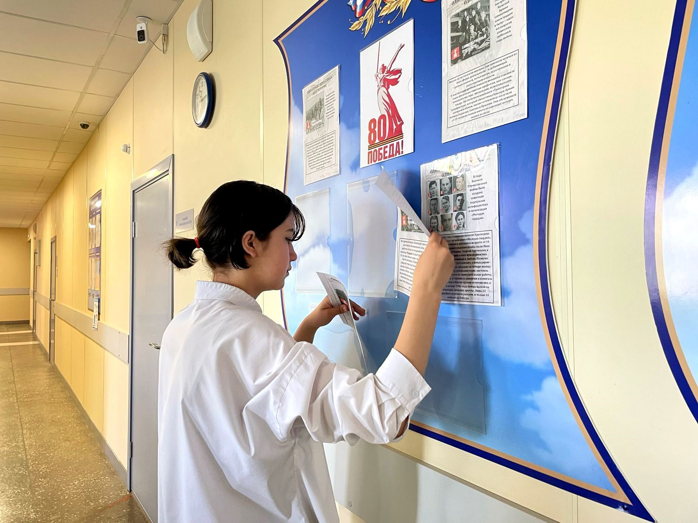
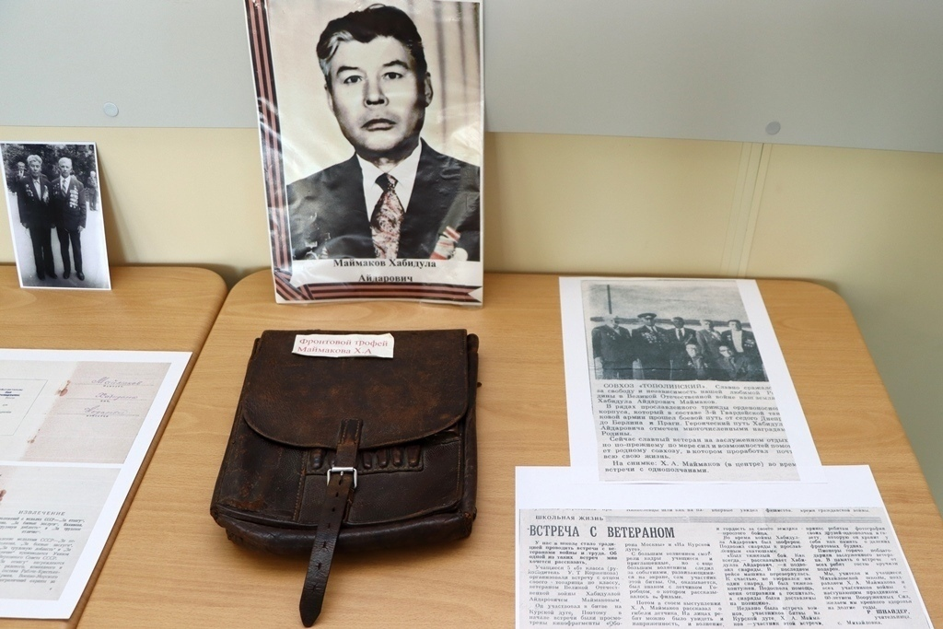
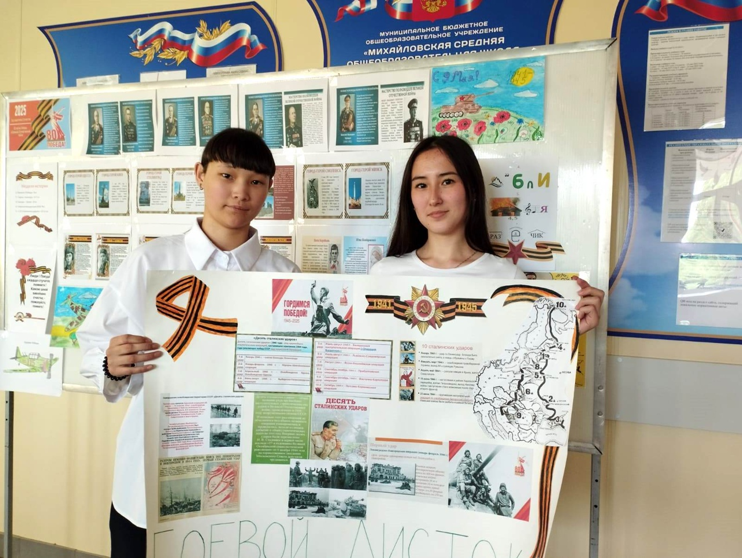
Тематические локации посвященные 80-летию победы в ВОВ

Slide 9
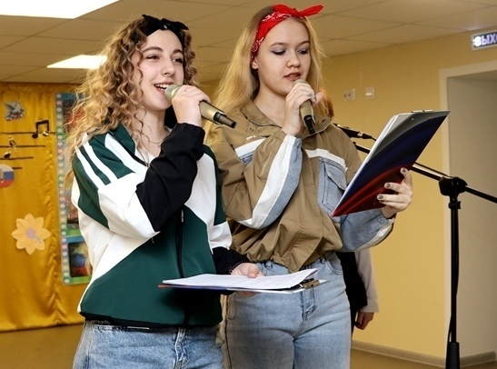
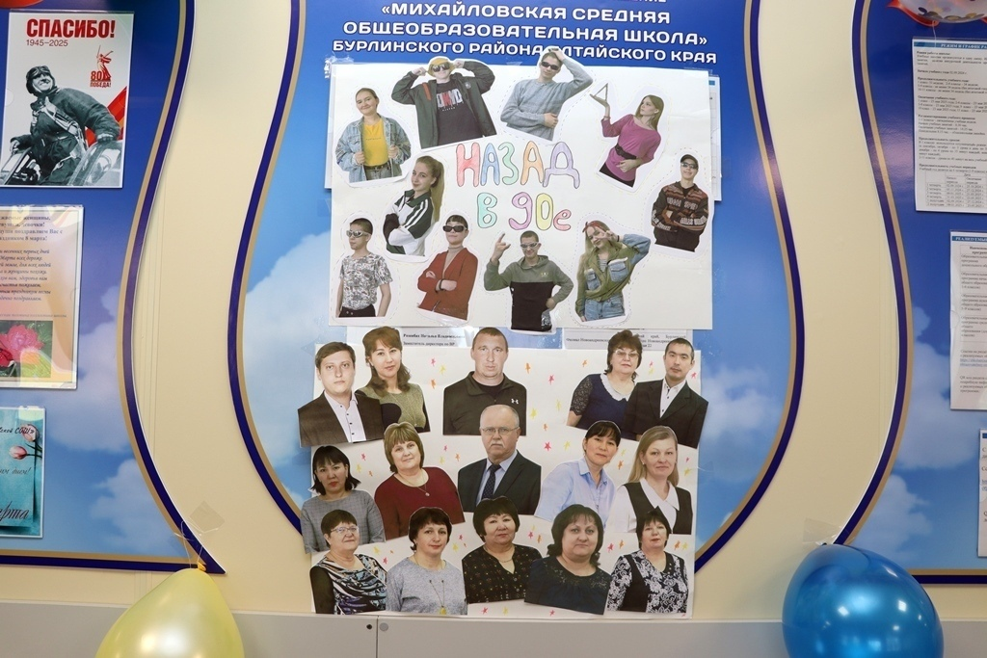
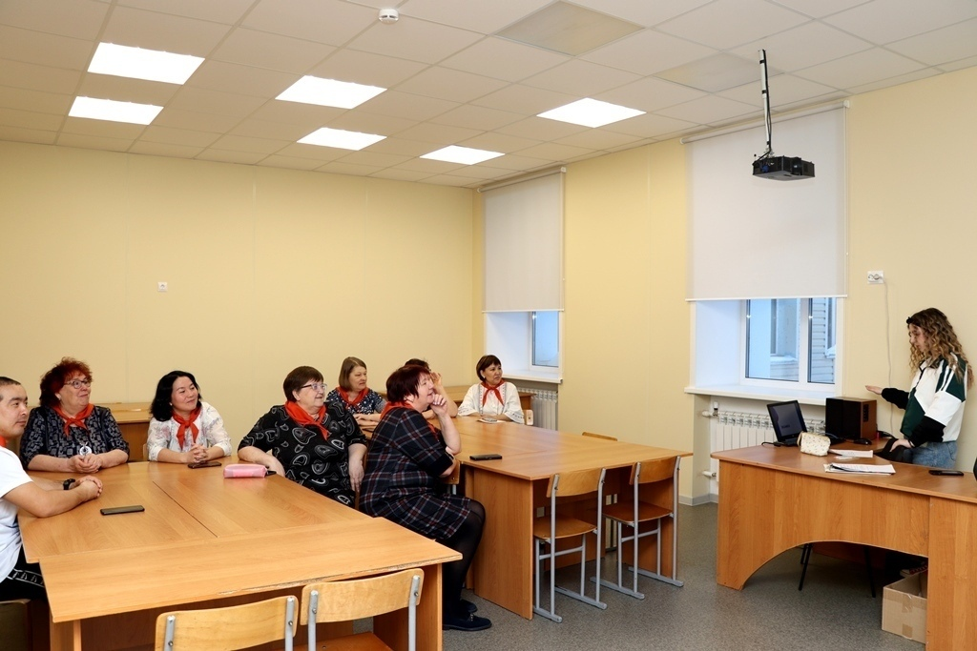
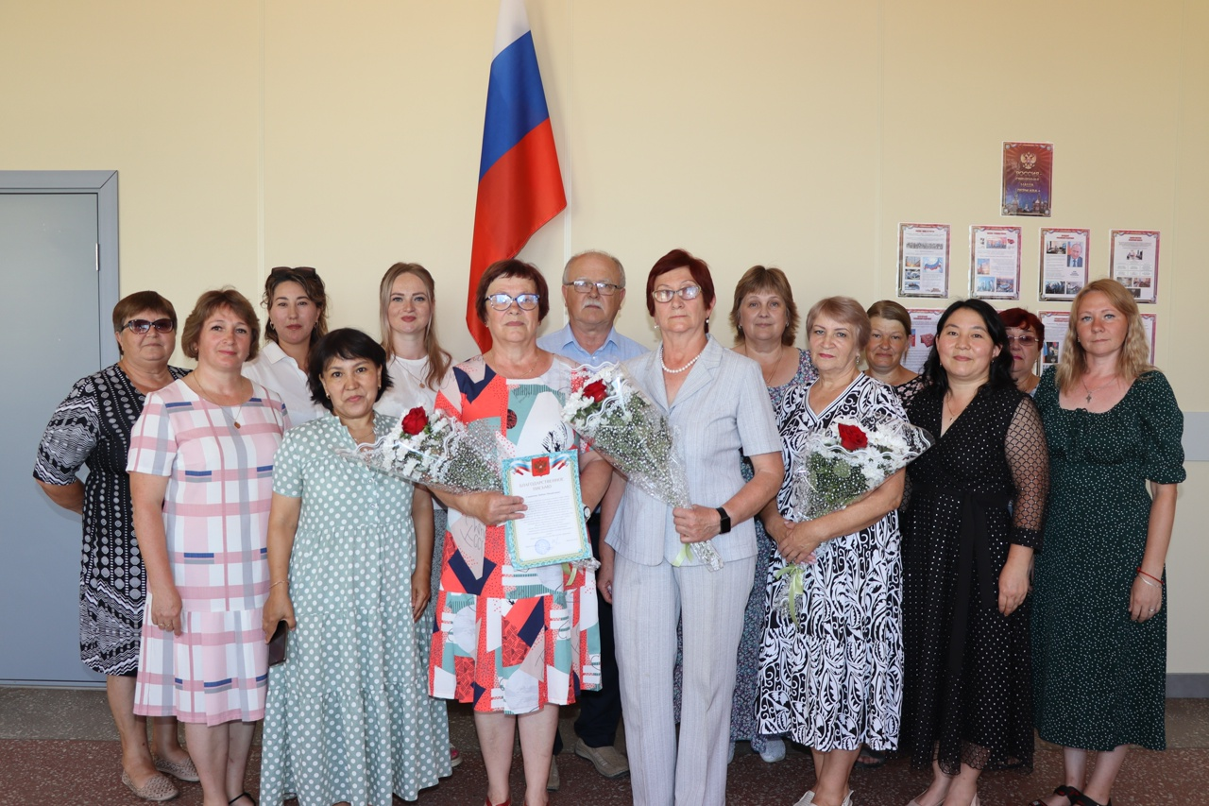
«День Самоуправления»

Slide 10
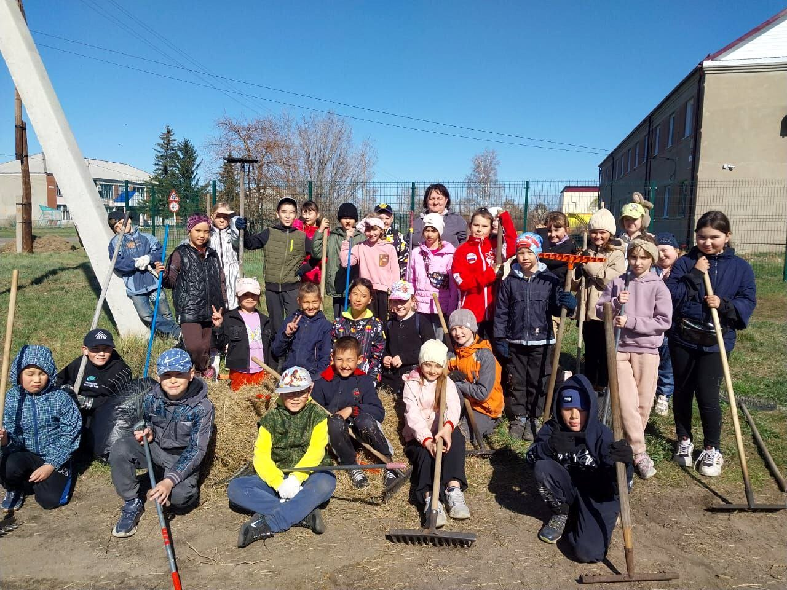
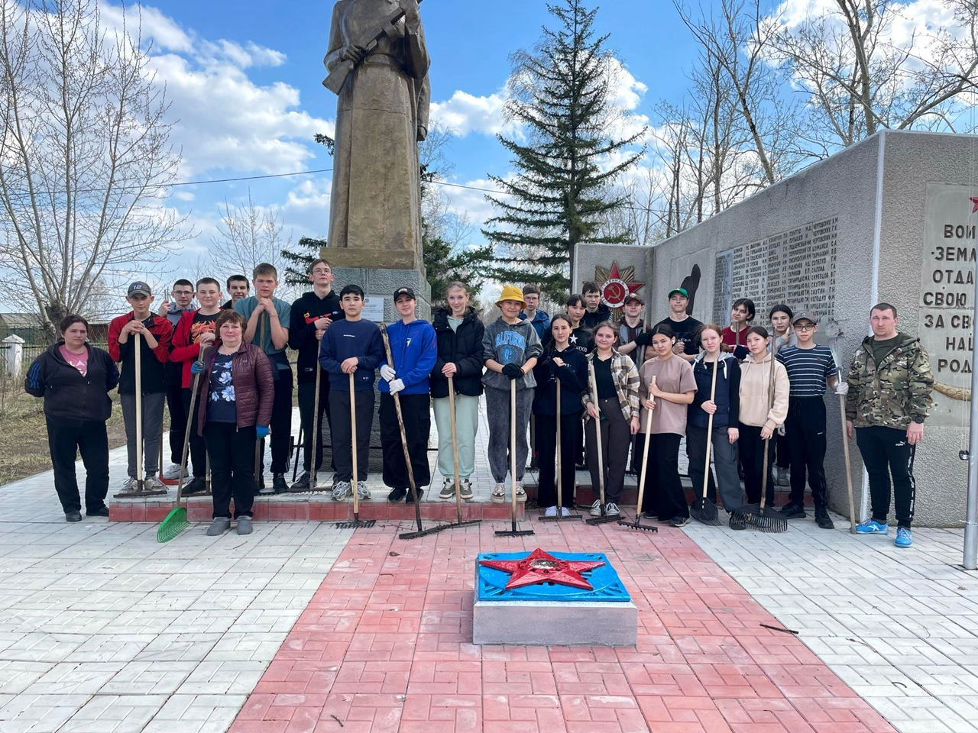
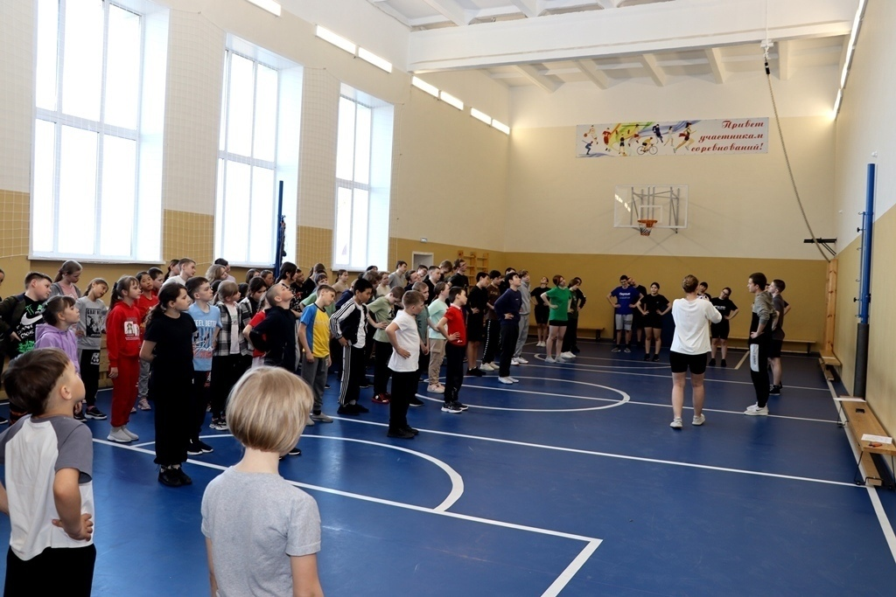
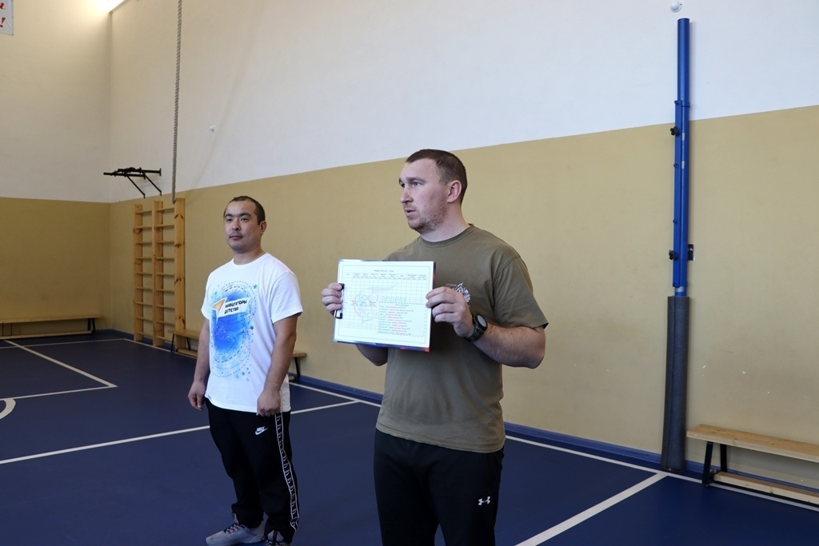
Акция «Чистая школа»
«День Здоровья»

Slide 11
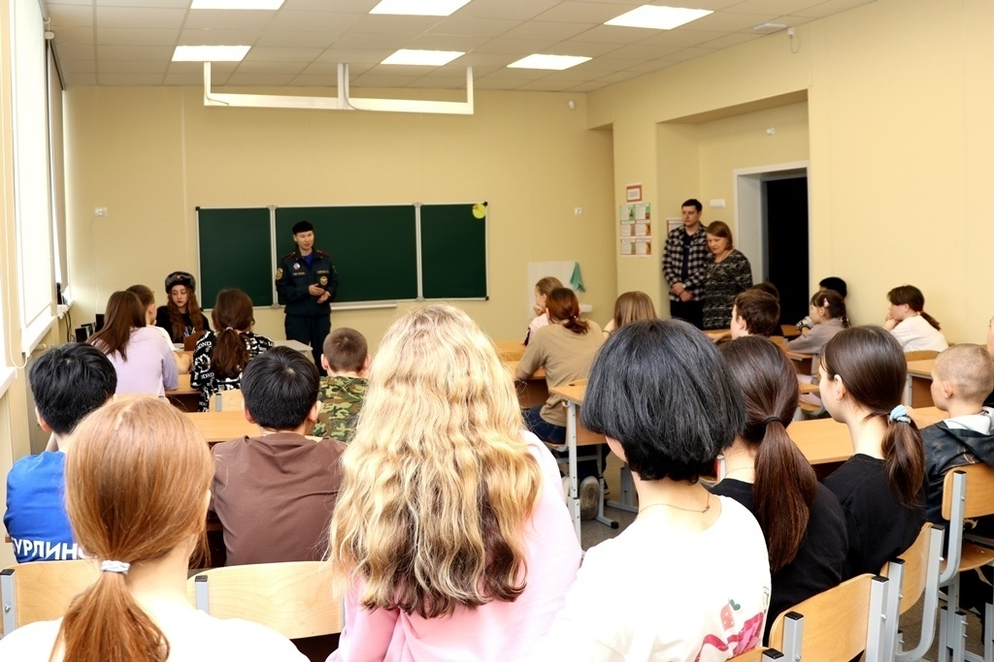
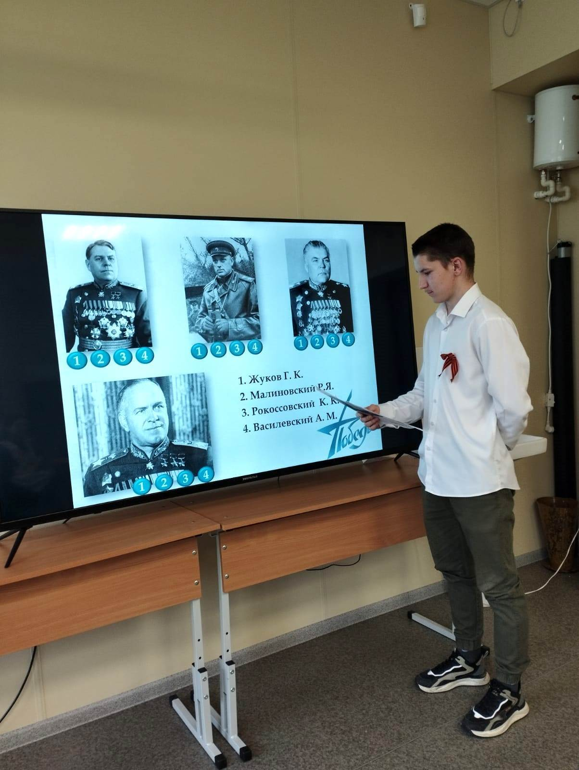
Тематические уроки
Название урока | Месяц | Ответственный учитель
Уроки второй мировой войны | сентябрь | учитель истории
Урок толерантности | ноябрь | учителя истории, обществознания и ОРКСЭ
Уроки мужества, посвященные Дню Неизвестного Солдата | декабрь | учитель истории
Урок мужества «Начало блокады Ленинграда | январь | учитель истории
Уроки мужества | февраль | учитель истории
Урок «Крым и Россия общая судьба» | март | учитель истории
Литературный урок «Герои нашего времени» | март | учителя литературы
Урок «Космос это мы» | апрель | учитель физики
Урок «Крымская весна» | апрель | учитель истории
Урок «День Земли» | апрель | учителя окружающего мира и географии
Неделя истории «Долгие вёрсты Победы» | май | учитель истории
Участие в районных, краевых, всероссийских конкурсах, научных конференциях и олимпиадах | в течение года | учителя предметники

Slide 12
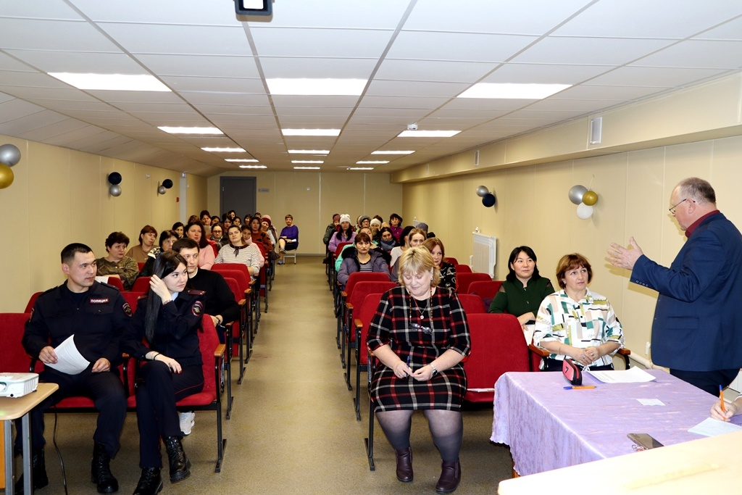

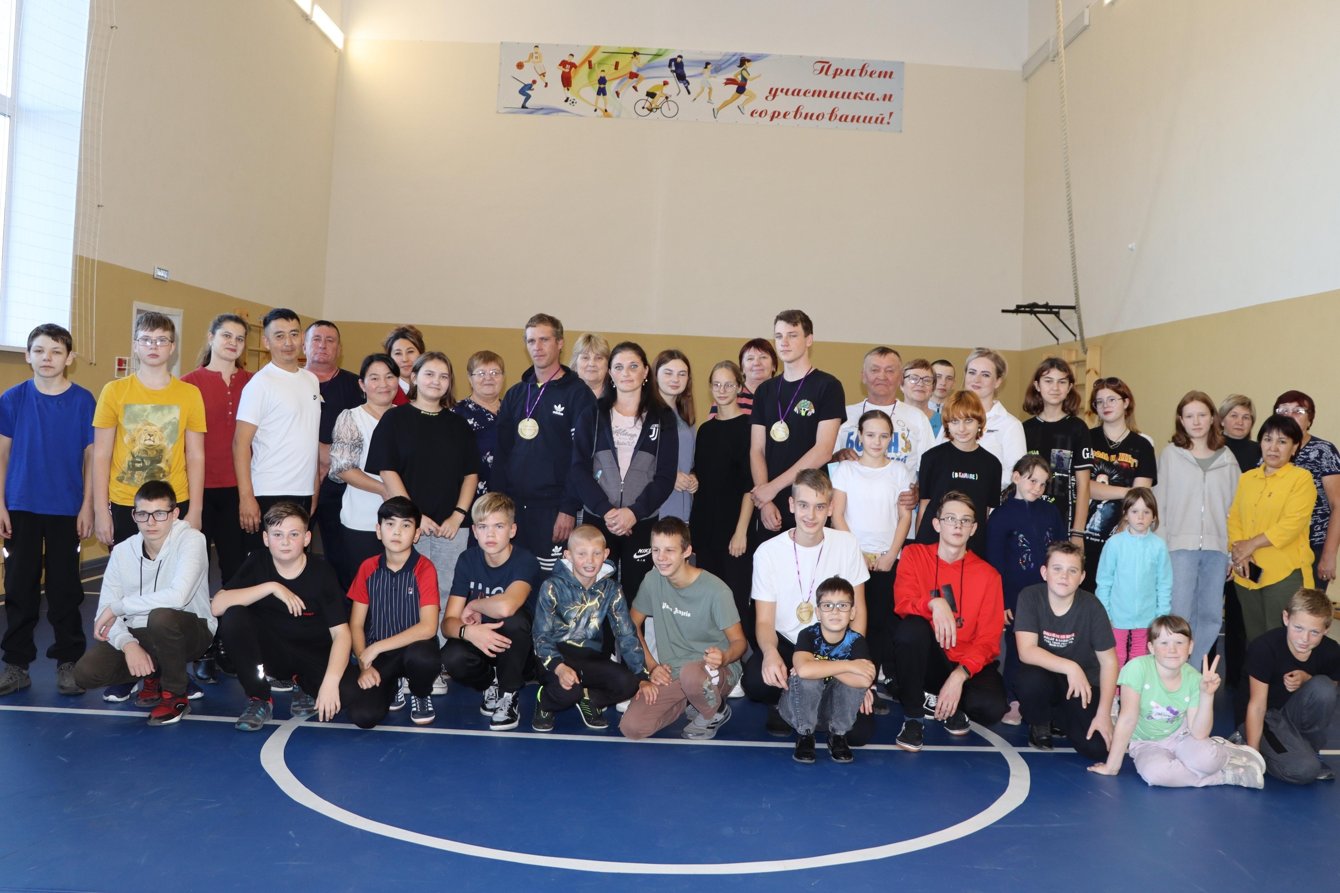
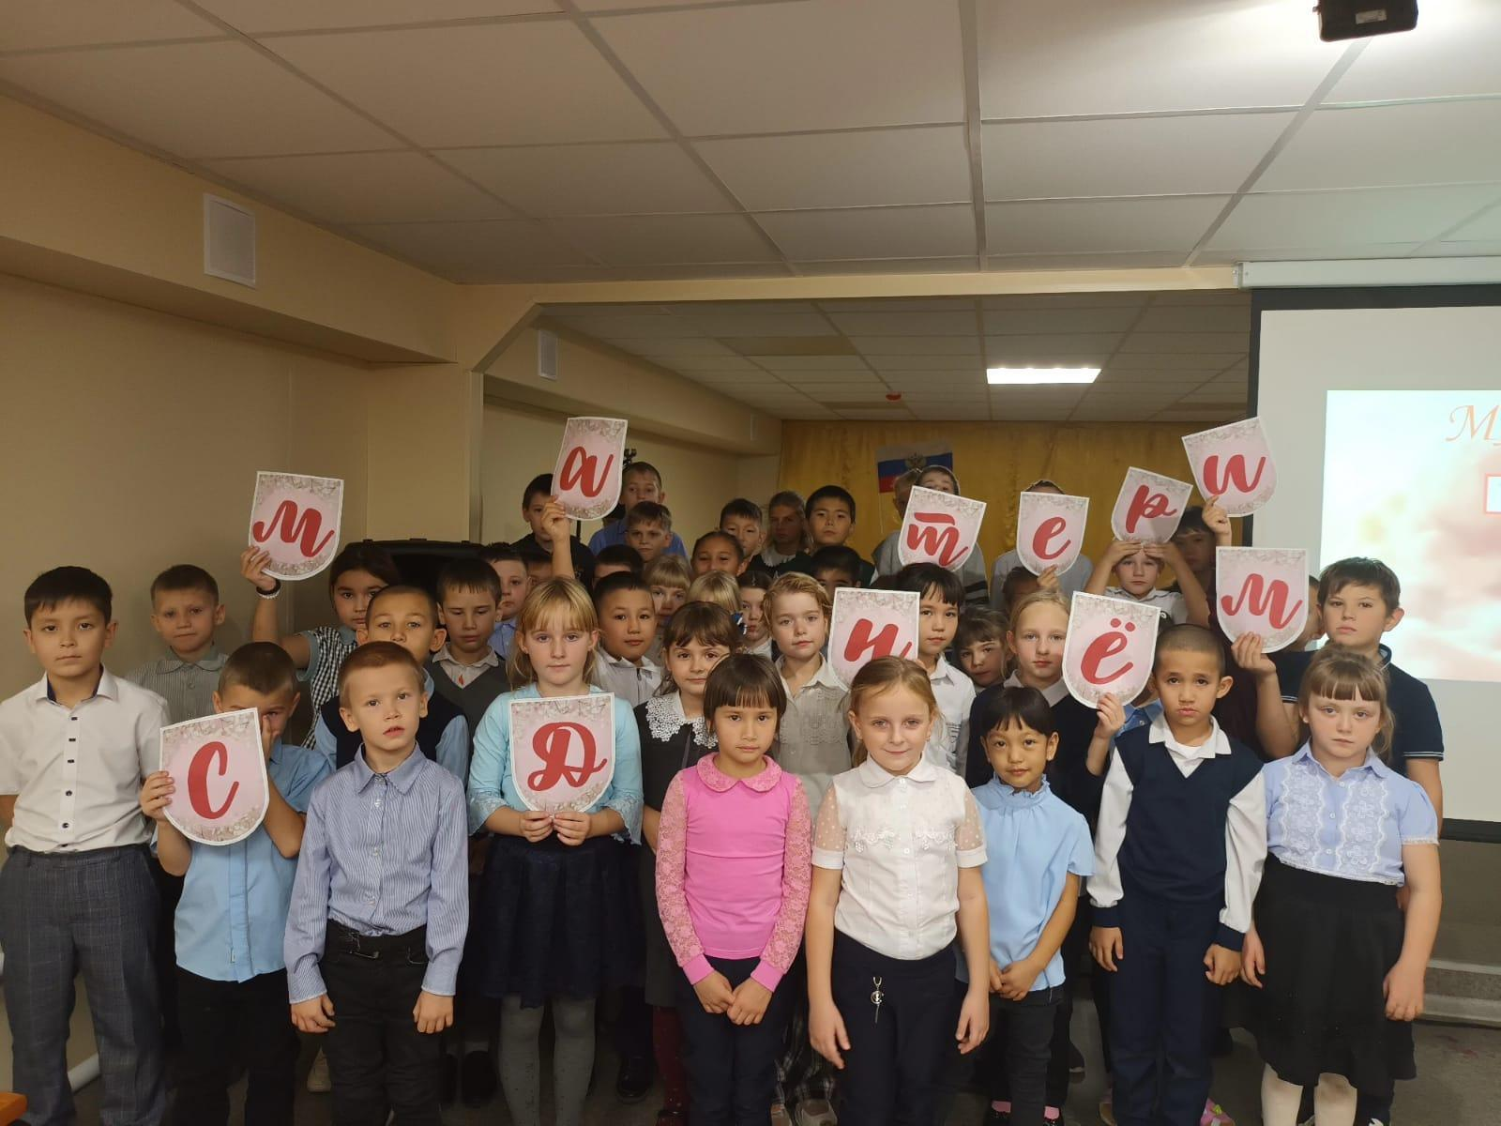
Школа и родители

Slide 13
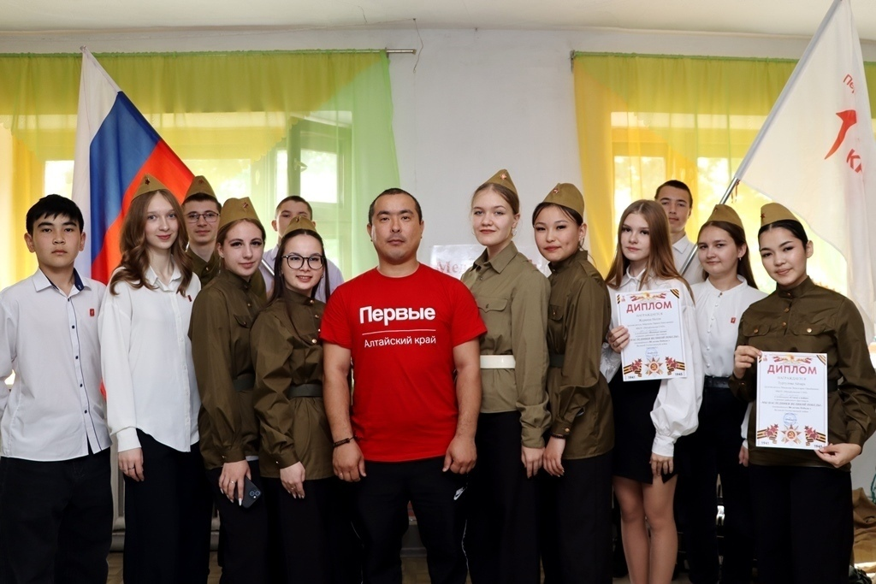
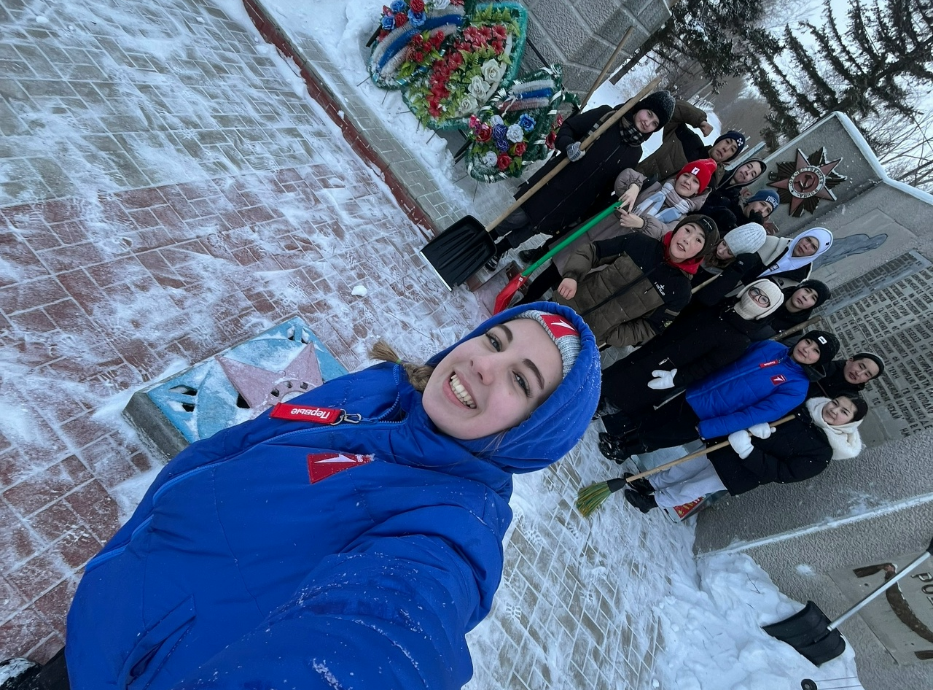
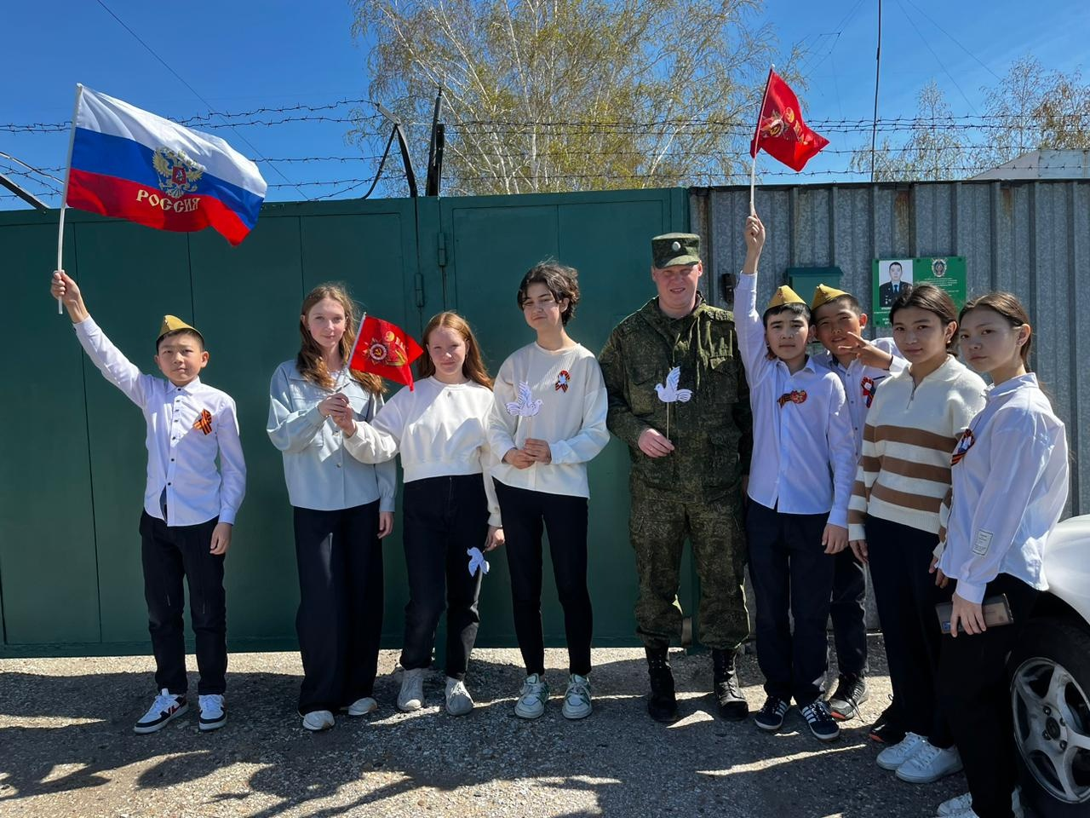
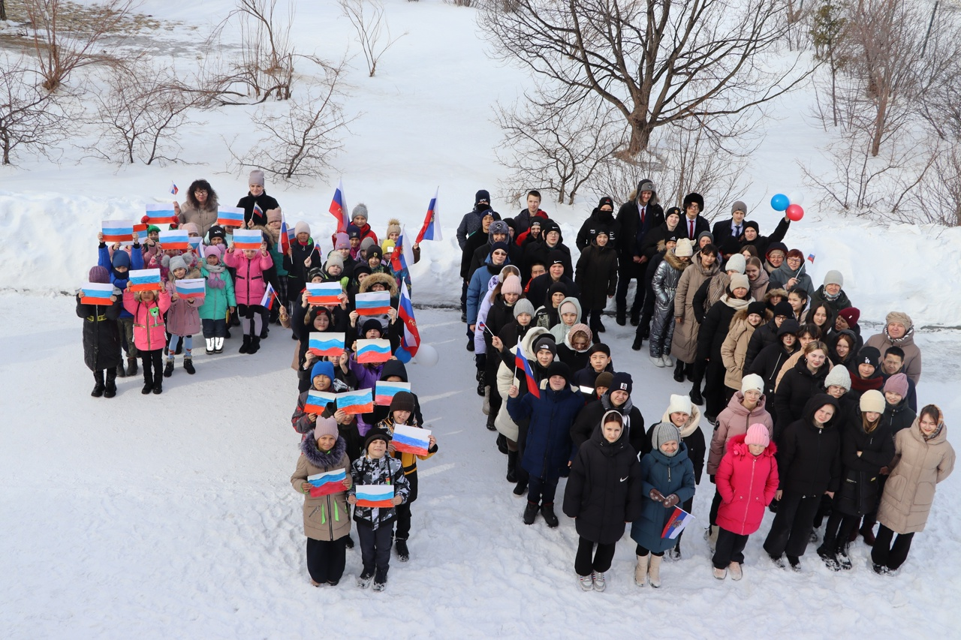
«Движение Первых»

Slide 14
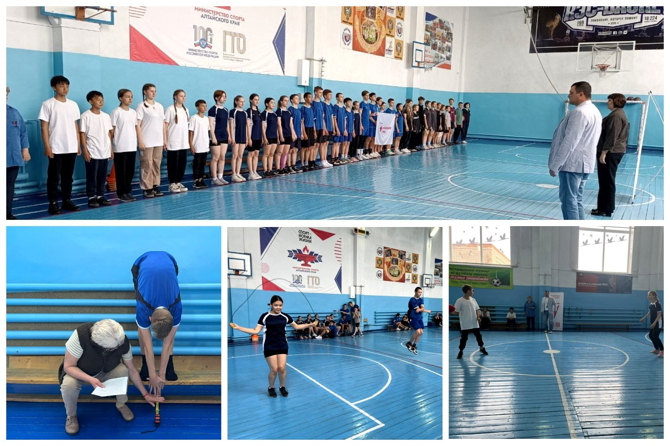
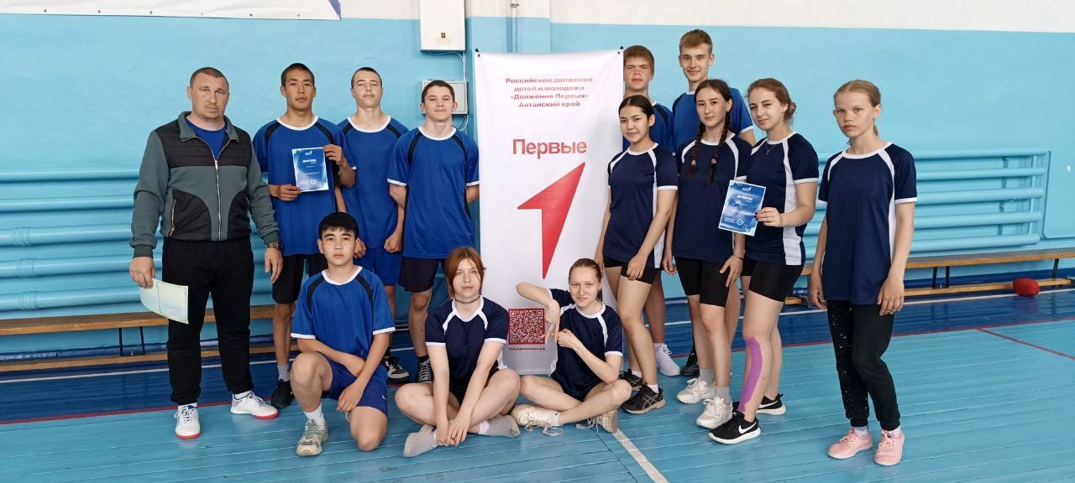
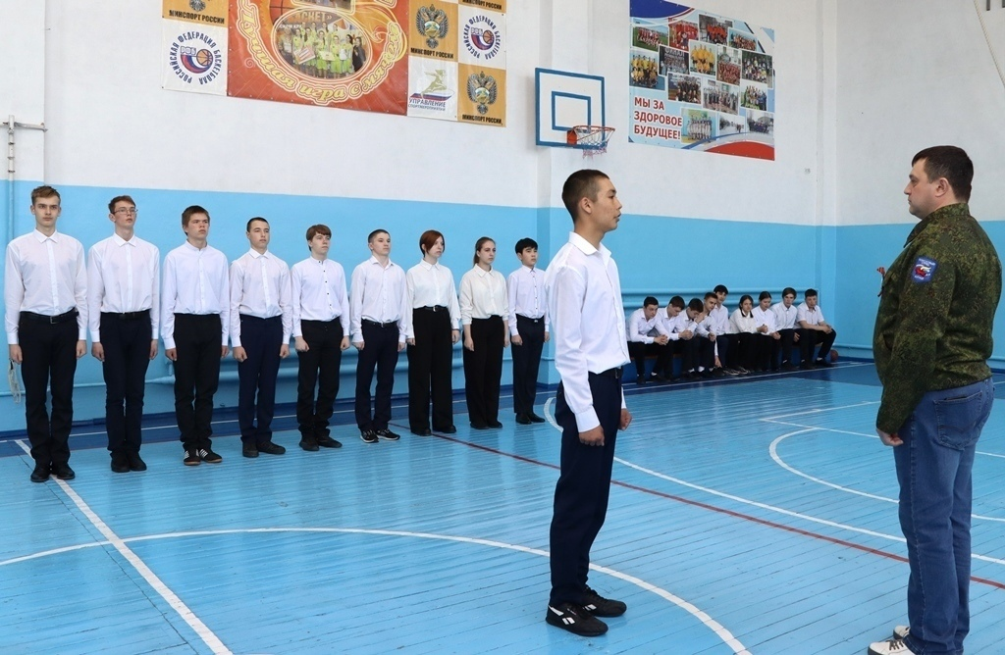
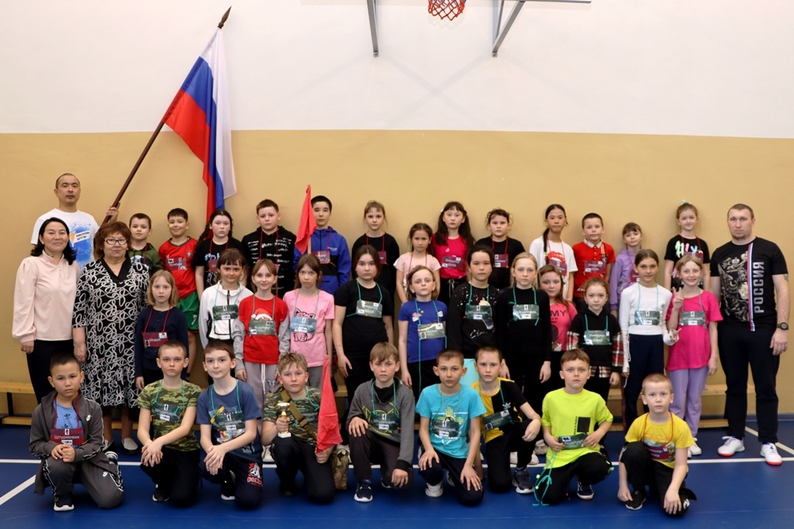
«Вызов Первых»
«Зарница 2.0»

Slide 15
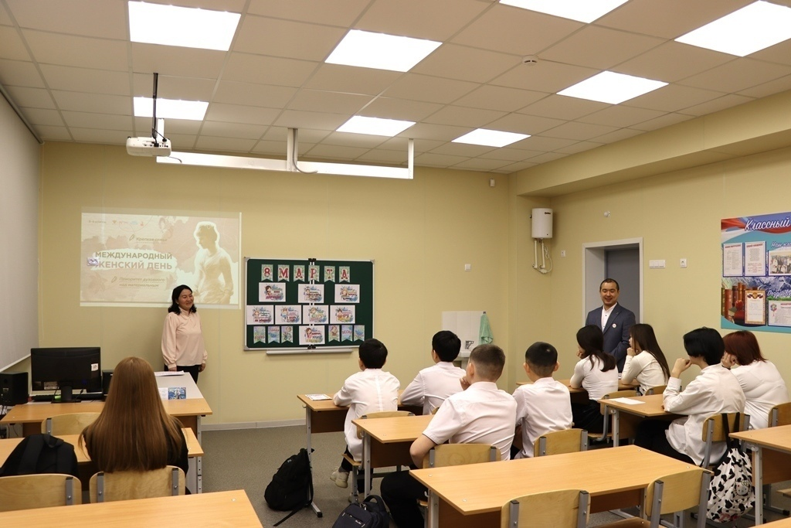



Эффективные формы работы патриотического воспитания

Slide 16








«Патриотическое воспитание»

Slide 17




Спасибо
внимание!
за

